Slide 1


平面直角坐标系
天马工作室

Slide 2

01
案例导入
02
知识点讲解
03
程序设计
04
作业

Slide 3

01
案例导入

Slide 4
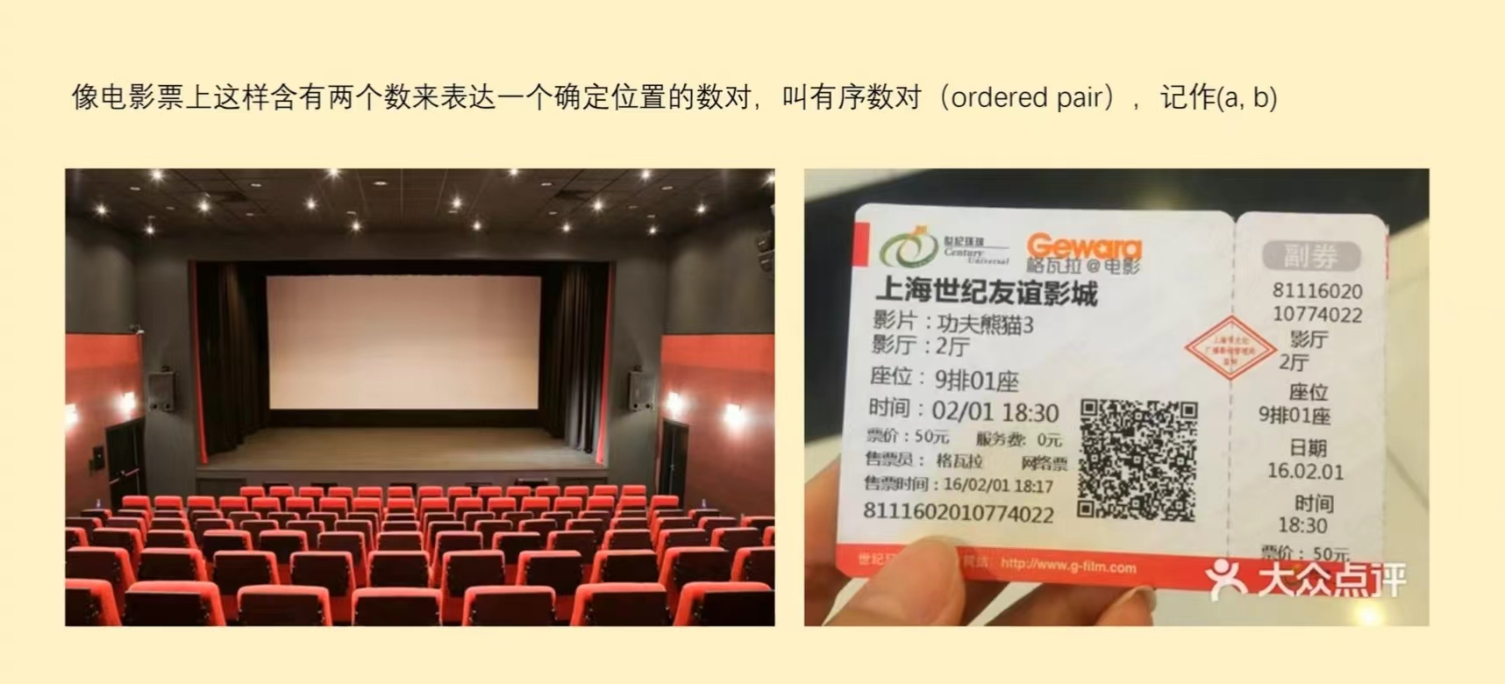
PART ONE 案例导入
那么怎么在图上表示出来呢？

Slide 5
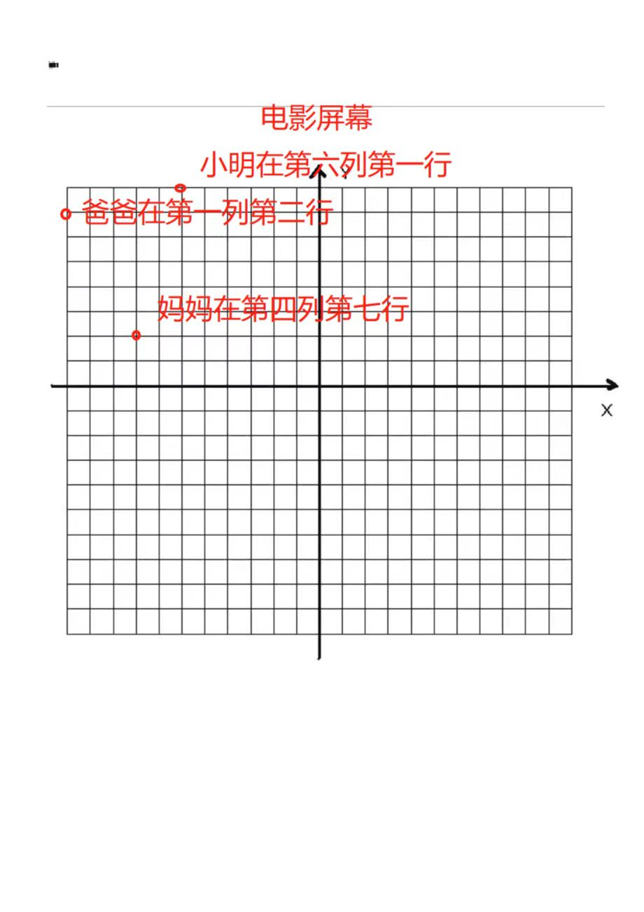
PART ONE 案例导入
比如右边的图，每个位置是一个点，那这个图叫什么？

Slide 6
02
知识点讲解

Slide 7
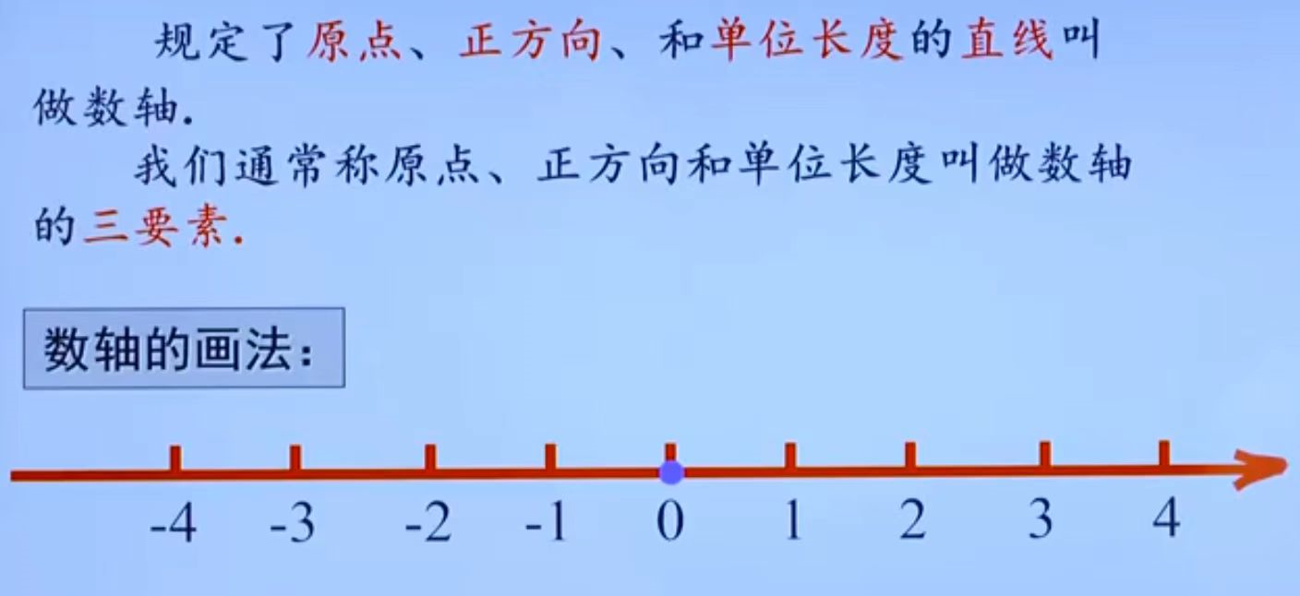
PART TWO 知识点讲解
什么是数轴？

Slide 8
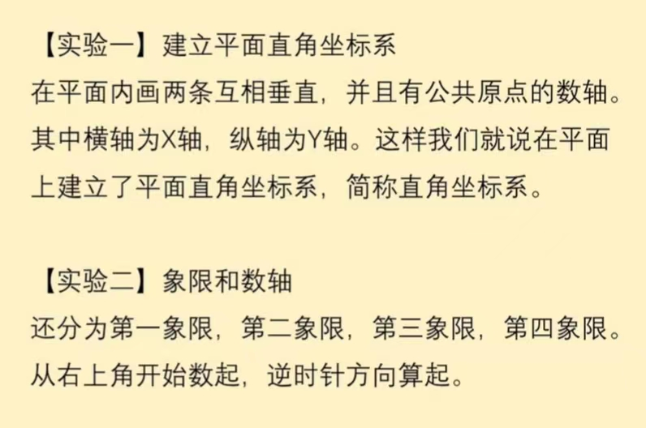
PART TWO 知识点讲解
直角坐标系与象限
逆时针就是与闹钟里的时针旋转方向相反

Slide 9
03
程序设计

Slide 10
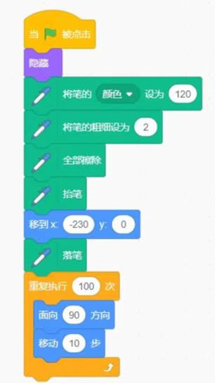
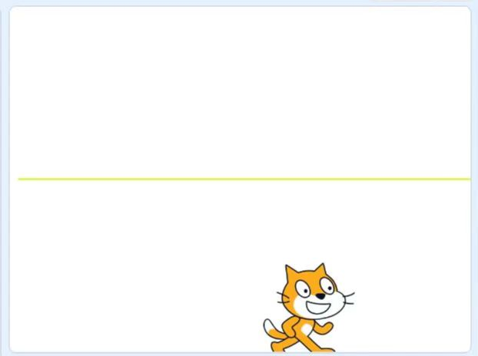
PART THREE 程序设计流程
先画出第一条横线

Slide 11
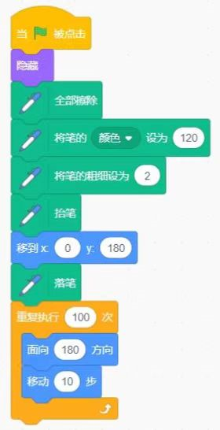
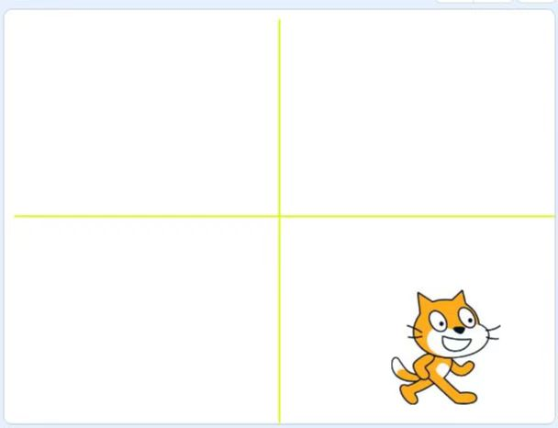
PART THREE 程序设计流程
再画一条竖线，两条线交叉的点是原点
添加一个新角色，给新角色添加代码
第二象限
第一象限
第三象限
第四象限

Slide 12
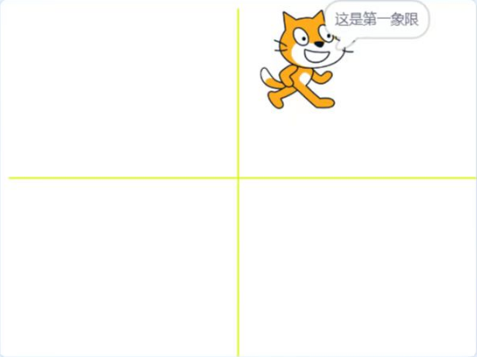
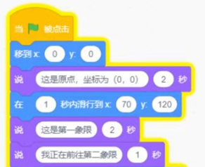
PART THREE 程序设计流程
让小猫在在四个象限里移动，并说出到达了哪一个象限

Slide 13
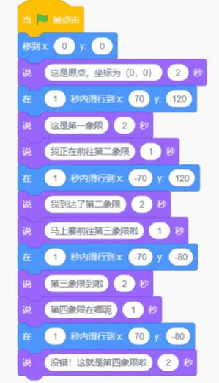
PART THREE 完整代码
第三个角色
第一个角色
第二个角色

Slide 14
04
作业

Slide 15
PART FOUR 作业
把你在班级里的位置用平面直角坐标系表示出来

Slide 16
THANK YOU!

